Slide 1
Эффективный урок: слагаемые успеха
Учитель математики ,
МБОУ СОШ № 29 города Ставрополя
Матюхина Ирина Александровна

Slide 2
Сегодня актуально
использовать приёмы и методы, формирующие умения самостоятельно добывать знания;
собирать необходимую информацию;
выдвигать гипотезы;
делать выводы и умозаключения.

Slide 3
Современный урок –
это урок, соответствующий требованиям подготовки конкурентоспособного выпускника с оптимальным уровнем качества образовательной подготовки, владеющего ключевыми компетенциями и имеющего способность к социализации в иных, отличных от школьной образовательной среды, условиях.

Slide 4
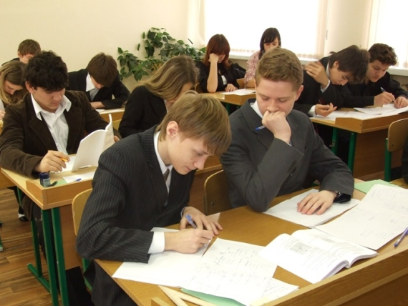
Что такое эффективный урок?
Что влияет на эффективность урока?

Slide 5
ТВОРЧЕСКАЯ ИНДИВИДУАЛЬНОСТЬ
+
ГРАМОТНОСТЬ УЧИТЕЛЯ

Slide 6
Что влияет на эффективность урока?
Чего хочет добиться учитель?
Что поможет в достижении цели?
Как действовать, чтобы достичь цели?

Slide 7
активная мыслительная деятельность каждого ученика
«психологический комфорт» и эмоциональной сопричастности ученика к собственной деятельности и деятельности других;
мотивация познавательной деятельности;
обеспечение рефлексии и самоконтроля
наличие самостоятельной и творческой работы;
достижение целей урока.
Критерии эффективности урока

Slide 8
Активная мыслительная деятельность
сочетание различных методов обучения
рациональное использование времени
применение наглядных пособий
использование презентаций, кино- и видеофильмов
использование элементов проблемного обучения

Slide 9
«Психологический комфорт» и эмоциональная сопричастность
переживания стимулируют изменение и развитие интеллекта
обращать внимание не только на образовательные аспекты урока
переживание успеха способствует включению мотивационных центров

Slide 10
Мотивация познавательной деятельности
положительное отношение к учению
желание действовать, преодолевать трудности
достижение намеченной цели

Slide 11
словесные
наглядные
репродуктивные
практические
поисковые
индуктивные
дедуктивные
самостоятельной работы

Slide 12
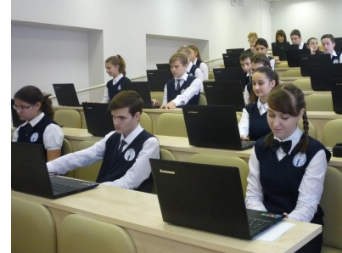
методы формирования познавательных интересов
методы мотивации учения
методы формирования ответственного отношения к учению

Slide 13
Обеспечение рефлексии и самоконтроля
Сформированная потребность в самоконтроле и критической самооценке своих действий будет подталкивать ученика и требовать от него тщательного анализа, обобщения, обоснования и самопроверки каждого шага своих действий.

Slide 14
Наличие самостоятельной работы или творческого задания
Ученик, обладающий навыками самостоятельной работы, активнее и глубже усваивает учебный материал, оказывается лучше подготовленным к творческому труду, к самообразованию и продолжению учёбы..

Slide 15
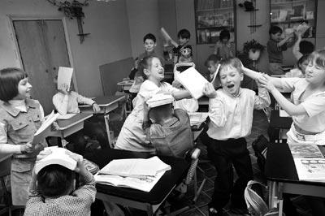
Школьника нужно учить навыкам самостоятельной работы

Slide 16
Достижение целей урока
содержание урока
результативность
правильный подбор приёмов и методов

Slide 17
Знать – это не значит зазубрить. Это значит осмыслить и запомнить.

Slide 18
Информационные источники
Шаблон составлен из фигур программы PowerPoint
Автор фонов Ольга Бор http://www.olgabor.com/
Вы можете использовать
данное оформление
для создания своих презентаций,
но в своей презентации вы должны указать
источник шаблона:
Фокина Лидия Петровна
учитель начальных классов
МКОУ «СОШ ст. Евсино»
Искитимского района
Новосибирской области
Сайт http://linda6035.ucoz.ru/

